Slide 1
Introdução aos
Sistemas Digitais
Aula 1
Apresentação da disciplina
Introdução aos sistemas digitais
Sistemas de numeração

Slide 2
Apresentação da disciplina
Área científica: Arquitetura de Sistemas Computacionais
Cursos: Mestrado Integrado em Engenharia de Computadores e Telemática, Mestrado Integrado em Engenharia Eletrónica e de Telecomunicações
Escolaridade semanal: 2 horas de aulas teórico-práticas; 2 horas de aulas práticas
Créditos ECTS: 6
Código: 40332
O número de créditos ECTS, atribuído a uma disciplina, não indica quantas horas de aulas vão ter. Em vez disso, indica o número de horas espetável que devem estudar para esta disciplina.
1 ECTS = 25-30 horas de estudo. 6 ECTS = 150-180 horas de estudo.
O semestre tem ~15 semanas => devem estudar pelo menos 10 horas por semana.
Estas horas incluem: aulas presenciais, leitura de livros, resolução de exercícios, estudo para testes e exames, etc.

Slide 3
Avaliação
Nota final = 0.6 × nota teórica + 0.4 × nota pratica
Nota teórica = nota obtida no exame escrito realizado na época de exames
Nota prática obtém-se através da avaliação do tipo "contínuo", resultante de 5 momentos de avaliação:
• Resolução de (pelo menos 2) problemas durante as aulas - 40%
• Um teste de avaliação realizado na última aula prática - 40%
• Trabalho de casa - 10%
• Qualidade da participação nas aulas - 10%

Slide 4
Avaliação (cont.)
Os alunos repetentes que tenham obtido classificação positiva na componente prática da disciplina no ano letivo de 2015/2016 em época normal mantêm este ano e caso assim o pretendam a sua nota nessa componente de avaliação.
Os alunos que se encontrem nesta situação e que se tenham inscrito, através do PACO, numa das turmas práticas, perdem automaticamente a nota prática obtida anteriormente.
A aprovação à disciplina implica uma avaliação global superior ou igual a 9.5 valores sendo que em nenhuma das componentes (teórica e prática) a nota correspondente (arredondada à décima) pode ser inferior a 7.0 valores.

Slide 5
Avaliação (cont.)
Não haverá registo de faltas nas aulas TP.
Em regime ordinário as aulas práticas são de frequência obrigatória.
Atendendo ao atual regulamento de estudos da UA, todos os estudantes que, não usufruindo do estatuto de trabalhador-estudante no ano letivo corrente, faltem injustificadamente a mais de 3 aulas práticas reprovam automaticamente à disciplina ficando impedidos de apresentar-se a qualquer prova da mesma durante o corrente ano letivo.
A justificação formal das faltas deverá ser feita junto da Secretaria do DETI dentro do prazo regulamentar. Paralelamente e tão cedo quanto possível o aluno deverá enviar cópia da justificação ao respetivo docente da prática.

Slide 6
Avaliação (cont.)
Dado o regime contínuo da avaliação na componente prática não haverá, em época normal, exame global final a esta componente a não ser para os estudantes trabalhadores que comprovadamente não tenham frequentado 80% das aulas práticas. Este exame, apenas para trabalhadores estudantes, será de tipo laboratorial, terá duração de 90 minutos e decorrerá no mesmo dia do exame da componente teórica.
Os alunos com o estatuto de trabalhador-estudante que pretendam ser avaliados em regime de avaliação contínua na componente prática da disciplina, deverão declará-lo por escrito, entregando a respetiva declaração, o mais tardar até à segunda aula prática (texto da declaração).

Slide 7
Aulas práticas
Aconselha-se que os alunos tenham um caderno de registo (logbook) das atividades desenvolvidas destinado exclusivamente a esta disciplina.
Este caderno permite sistematizar o estudo e facilita a preparação para testes e o exame final.

Slide 8
Docentes
Regente: Augusto Silva
Aulas teórico-práticas: Augusto Silva, Guilherme Campos, Iouliia Skliarova
Aulas práticas: António Navarro, António Pereira, Arnaldo Oliveira, Augusto Silva, Filipe Silva, Iouliia Skliarova
em paralelo com as aulas
OT
terça-feira -> 10h-11h, salas 23.2.8 e 23.2.10
quinta-feira -> 12h-13h, sala 23.2.4
quarta-feira -> 14h-15h, sala 23.2.5
≥ 04.10.2016

Slide 9
Bibliografia recomendada
J.F. Wakerly, Digital design: Principles and practices, 4th edition, 2006, Prentice-Hall;
M. Mano, Digital design, 4th edition, 2006, Prentice-Hall;
M. Dias, Sistemas Digitais – Princípios e Prática, 2ª ed., 2011, FCA;
Z. Kohavi, Niraj K. Jha, Switching and Finite Automata Theory, Cambridge Univ. Press, 2009;
C. Sêrro, Sistemas Digitais: fundamentos algébricos, IST Press, 2003.

Slide 10
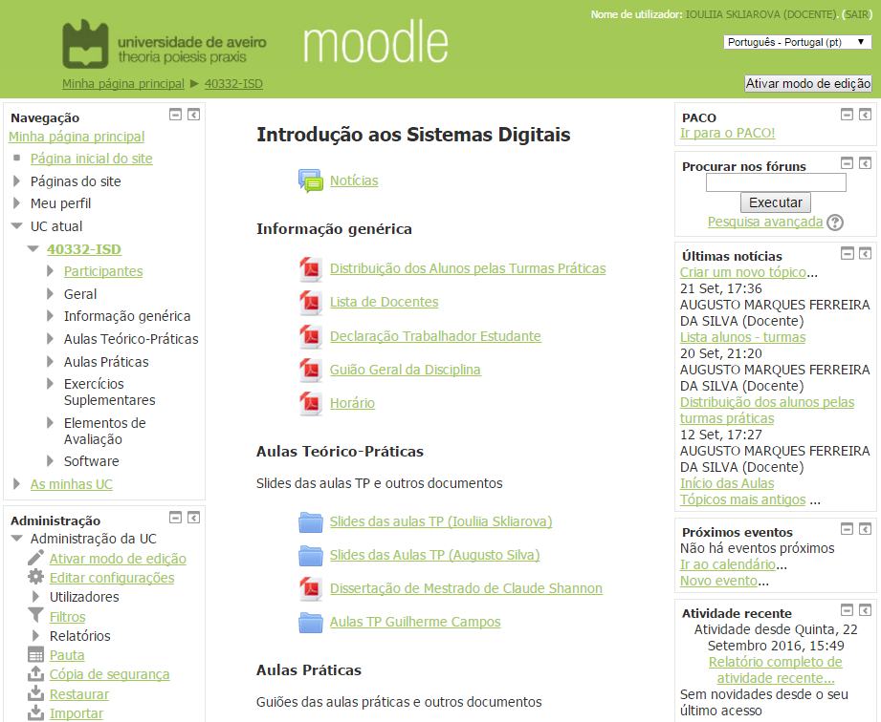
Página da disciplina
http://elearning.ua.pt/
Consultar o guião da disciplina

Slide 11
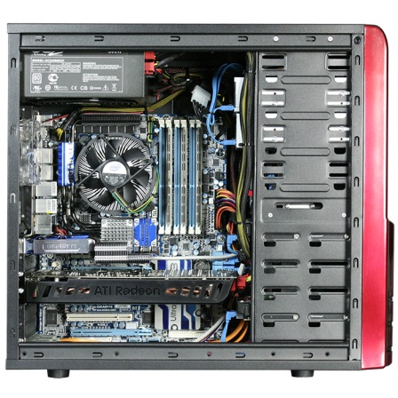
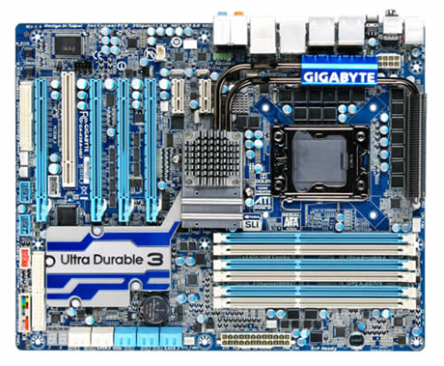
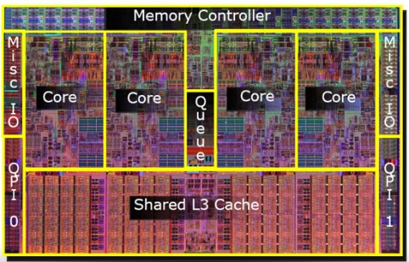
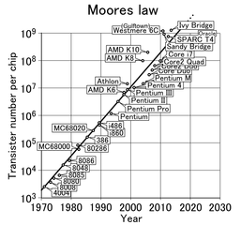
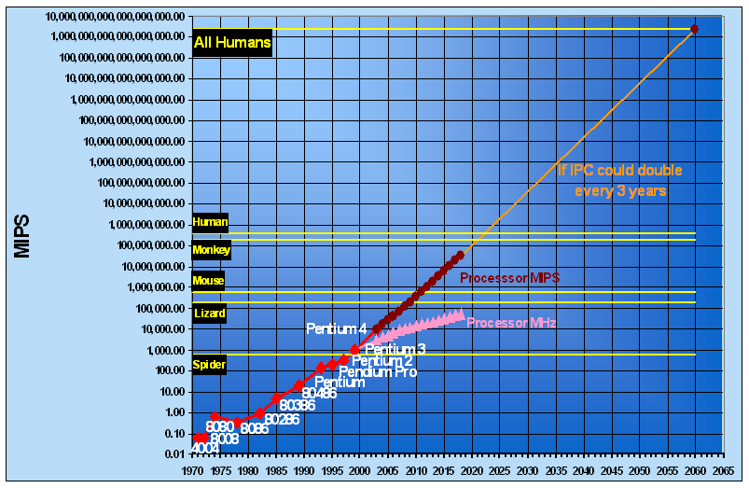

Como construir sistemas complexos?
Sistema
computacional
Placa
Circuito integrado
Lei de Moore
Função
+
Tecnologia de
implementação
Módulo
Imagem de http://pc.watch.impress.co.jp/docs/column/
Imagem de http://www.captec-group.com/

Slide 12
Sistemas digitais
Sistemas analógicos processam sinais que variam no tempo e podem tomar qualquer valor dentro de uma gama.
Em sistemas digitais sinais são modelados como se tomassem sempre um dos (dois) valores discretos.
reprodução de resultados;
facilidade de projeto;
programabilidade;
desempenho;
precisão;

Slide 13
Álgebra Booleana
Sistemas digitais binários usam dois valores discretos:
0-1
LOW-HIGH
desligado-ligado
FALSE-TRUE
0 volts-5 volts
A álgebra Booleana fornece a base matemática rigorosa baseada em lógica.
Variáveis – sinais lógicos
Valores – 0 e 1 (se uma expressão lógica é falsa, então toma o valor 0; caso seja verdadeira, então toma o valor 1)
Operações – AND, OR, NOT

Slide 14
Realidade física
Componentes eletrónicos físicos, usados para construir sistemas digitais, são contínuos, não discretos.
Consequentemente, as transições de estado lógico não são instantâneas, podendo-se observar valores intermédios de curta duração.
Sendo assim, a álgebra Booleana descreve o comportamento de sistemas digitais em regime estacionário e não reflete o aspeto dinâmico correspondente ao seu comportamento variante no tempo.
Exemplo:
+5
Comportamento de uma porta NOT
Entrada varia de 0V a 5V.
Saída mantém-se a 5V para uma certa gama de valores da entrada, e depois varia rapidamente mas não instantaneamente
V
Out
0
V
In
+5

Slide 15
Valores lógicos
Bit (binary digit) – dígito que representa valores lógicos 0 e 1.
Em várias tecnologias digitais os bits são representados com a ajuda de fenómenos físicos diferentes.
Exemplo:
Tecnologia CMOS (Complementary metal-oxide semiconductor)
margem
de ruído
V
saídas
entradas
5.0 V
nível lógico 1 (HIGH)
1
1
3.5 V
nível não definido
inválido
1.5 V
nível lógico 0 (LOW)
0
0
0.0 V

Slide 16
Sistemas de numeração: notação
Sistemas digitais são construídos de circuitos que processam dígitos binários.
Problemas reais quase nunca são formulados em termos de números binários.
Num sistema de numeração posicional à posição de cada dígito é atribuído um peso. Para uma base r ≥ 2, um dígito na posição i tem o peso r^{i}.
Notação:
r ≥ 2 – base
d_{i} ∈ {0,...,r-1} - conjunto de símbolos (alfabeto)
p + n – número de símbolos (p – parte inteira, n – parte fracionária)
Um número D cuja parte inteira inclui p dígitos e a parte fracionária – n dígitos pode ser representado como:
dígito mais significativo
dígito menos significativo

Slide 17
Sistemas de numeração: bases e alfabetos
Exemplos:
Sistema decimal
2007₁₀ = 2*1000 + 0*100 + 0*10 + 7*1
19.85₁₀ = 1*10 + 9*1 + 8*0.1 + 5*0.01
Sistema binário
1100110₂ = 1*2⁶ + 1*2⁵ + 1*2² + 1*2¹ = 64 + 32 + 4 + 2 = 102₁₀
101.0011₂ = 1*2² + 1*2⁰ + 1*2⁻³ + 1*2⁻⁴
bit mais significativo
bit menos significativo

Slide 18
Sistemas de numeração: exemplos
Exemplos:
Sistema octal
3577₈ = 3*8³ + 5*8² + 7*8¹ + 7*8⁰ = 1919₁₀
35.77₈ = 3*8¹ + 5*8⁰ + 7*8⁻¹ + 7*8⁻²
Sistema hexadecimal
2007₁₆ = 2*16³ + 7*16⁰ = 8199₁₀
7D7₁₆ = 7*16² + 13*16¹ + 7*16⁰ = 2007₁₀
A.2C₁₆ = 10*16⁰ + 2*16⁻¹ + 12*16⁻²

Slide 19
Correspondência entre sistemas de numeração
binário | decimal | octal | hexadecimal
0 | 0 | 0 | 0
1 | 1 | 1 | 1
10 | 2 | 2 | 2
11 | 3 | 3 | 3
100 | 4 | 4 | 4
101 | 5 | 5 | 5
110 | 6 | 6 | 6
111 | 7 | 7 | 7
1000 | 8 | 10 | 8
1001 | 9 | 11 | 9
1010 | 10 | 12 | A
1011 | 11 | 13 | B
1100 | 12 | 14 | C
1101 | 13 | 15 | D
1110 | 14 | 16 | E
1111 | 15 | 17 | F

Slide 20
Mudança de base: parte inteira
A conversão de um número decimal N inteiro para qualquer outra base r pode ser realizada através de divisões sucessivas do N por r até que o resultado da divisão se torne nulo.
Exemplos:
25
2
Conversão para binário
24
12
2
1
12
6
2
25₁₀ = ???₂
0
6
3
2
25₁₀ = ₂
0
2
1
2
1
0
0
1
Conversão para hexadecimal
26
16
26₁₀ = ???₁₆
16
1
16
26₁₀ = ₁₆
A
10
0
0
1

Slide 21
Mudança de base: parte fracionária
A conversão da parte fracionária F de um número decimal para qualquer outra base r pode ser realizada através de multiplicações sucessivas da F por r até que seja atingida a precisão desejada.
Exemplos:
0.6875
2
---------
.3750
Conversão para binário
1
0
2
---------
.750
0.6875₁₀ = ???₂
0
0
0.6875₁₀ = 0. ₂
2
---------
. 50
1
0
2
---------
.00
1
0
Conversão para hexadecimal
0.25₁₀ = ???₁₆
0.25
16
---------
.00
0.25₁₀ = 0. ₁₆
4
0

Slide 22
Mudança de base: parte fracionária (cont.)
O número de dígitos significativos da parte fracionária deve ser consistente com os erros de representação nas bases inicial e final.
r₁ – base inicial
r₂ – base final
n₁ – número de dígitos fracionários na base inicial r₁
n₂ – número de dígitos fracionários na base final r₂
Para que a mudança de base não traga acréscimo de precisão:
Exemplos:
0.6875₁₀ = ???₂
0.6875₁₀ = 0.1011₂
0.6875₁₀ = 0.1011000000000₂
A.2C₁₆ = 10*16⁰ + 2*16⁻¹ + 12*16⁻² = 10 + 0.125 + 0.046875 = 10.171875 = 10.17₁₀
101.0011₂ = 1*2² + 1*2⁰ + 1*2⁻³ + 1*2⁻⁴ = 4 + 1 + 0.125 + 0.0625 = 5.1875 = 5.2₁₀

Slide 23
Mudança de base: casos especiais
Quando é necessário converter um número da base r₁ para a base r₂ e se r₁=r₂^{x}, então cada dígito da base r₁ pode ser convertido diretamente para x dígitos em base r₂.
Exemplos:
Conversão de octal para binário
753.6₈ = 111 101 011 . 110₂
r₁ = 8, r₂ = 2, 8 = 2³
=> cada dígito octal pode ser representado por 3 dígitos binários
Conversão de hexadecimal para binário
r₁ = 16, r₂ = 2, 16 = 2⁴
A5.E₁₆ = 1010 0101 . 1110₂
=> cada dígito hexadecimal pode ser representado por 4 dígitos binários

Slide 24
Mudança de base: casos especiais (cont.)
Problema inverso: quando é necessário converter um número da base r₂ para a base r₁ e se r₁=r₂^{x}, então cada subsequência disjunta de x dígitos em base r₂ origina um dígito na base r₁.
Exemplos:
Conversão de binário para octal
1 101 . 010₂ = 15 . 2₈
r₁ = 8, r₂ = 2, 8 = 2³
=> cada três dígitos binários correspondem a um dígito octal
Conversão de binário para hexadecimal
r₁ = 16, r₂ = 2, 16 = 2⁴
110 0101 1100₂ = 65C₁₆
=> cada quatro dígitos binários correspondem a um dígito hexadecimal

Slide 25
Exercícios
Explique a Lei de Moore.
Quais são vantagens de sistemas digitais comparando-os com sistemas analógicos?
Quando a saída de uma porta OR está a 0?
Quando a saída de uma porta AND está a 1?
Explique o que é margem de ruído?

Slide 26
Exercícios (cont.)
Converta os números seguintes para as bases 2, 8, 10 e 16.
10111011001₂
= 2731₈ = 5D9₁₆ = 1497₁₀
1234₈
= 001010011100₂ = 29C₁₆ = 668₁₀
C0DE₁₆
= 1100000011011110₂ = 140336₈ = 49374₁₀
108₁₀
= 1101100₂ = 154₈ = 6C₁₆
15.46₁₀
= 1111.011101₂ = 17.35₈ = F.7₁₆

